Slide 1
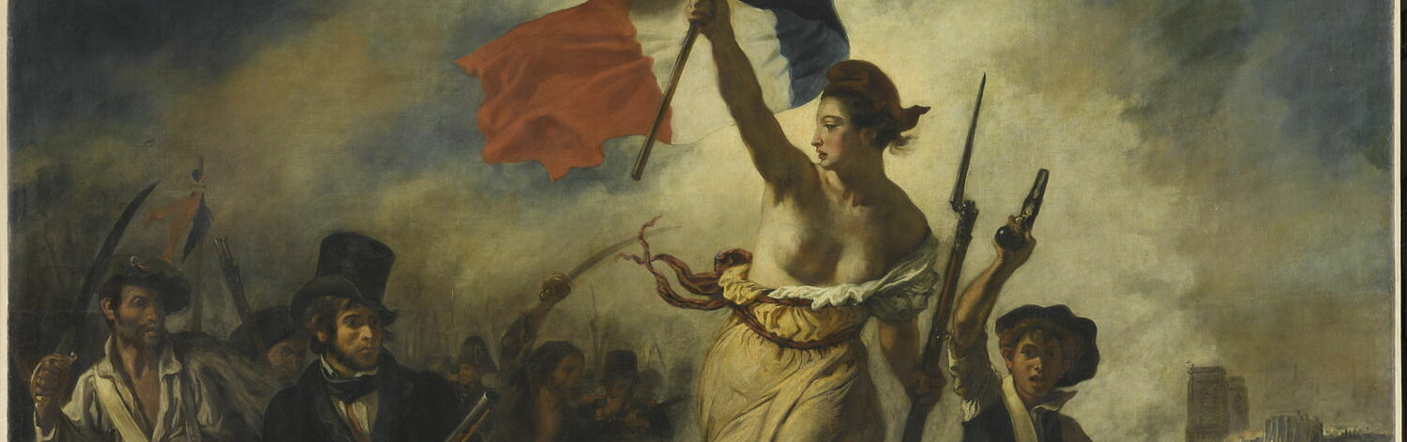
Gemälde- und Skulpturensammlungen des Louvres
Mohamad Almouzaouer, Marie Laporte, Rachael Newbigging, Lana Ulvert
02.06.22 | Gemälde ausgestellt im Louvre
©yunuene

Slide 2
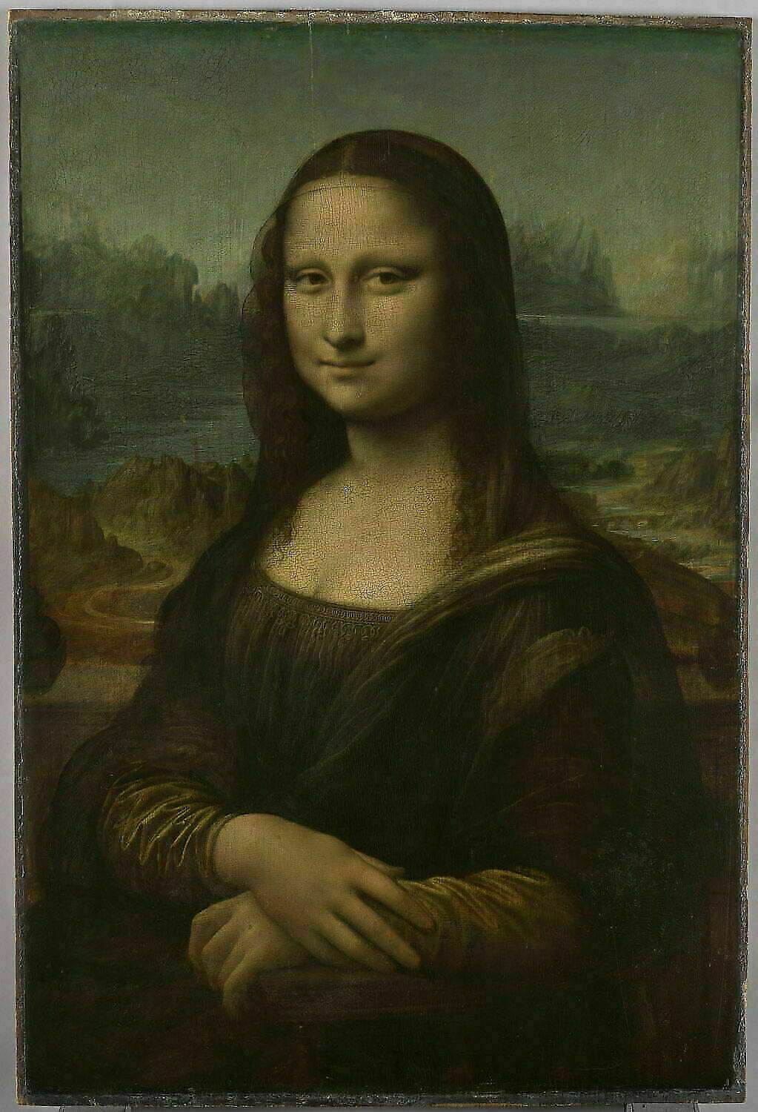

Konzept
Louvre Datenbank:
Für interne Nutzung (Museumsangestellte)
Anwendung: z.B.: vereinfachte Organisation einer Ausstellung
Kann nach Merkmalen wie Künstler, Herkunftsort, Epoche, etc. filtern

Slide 3
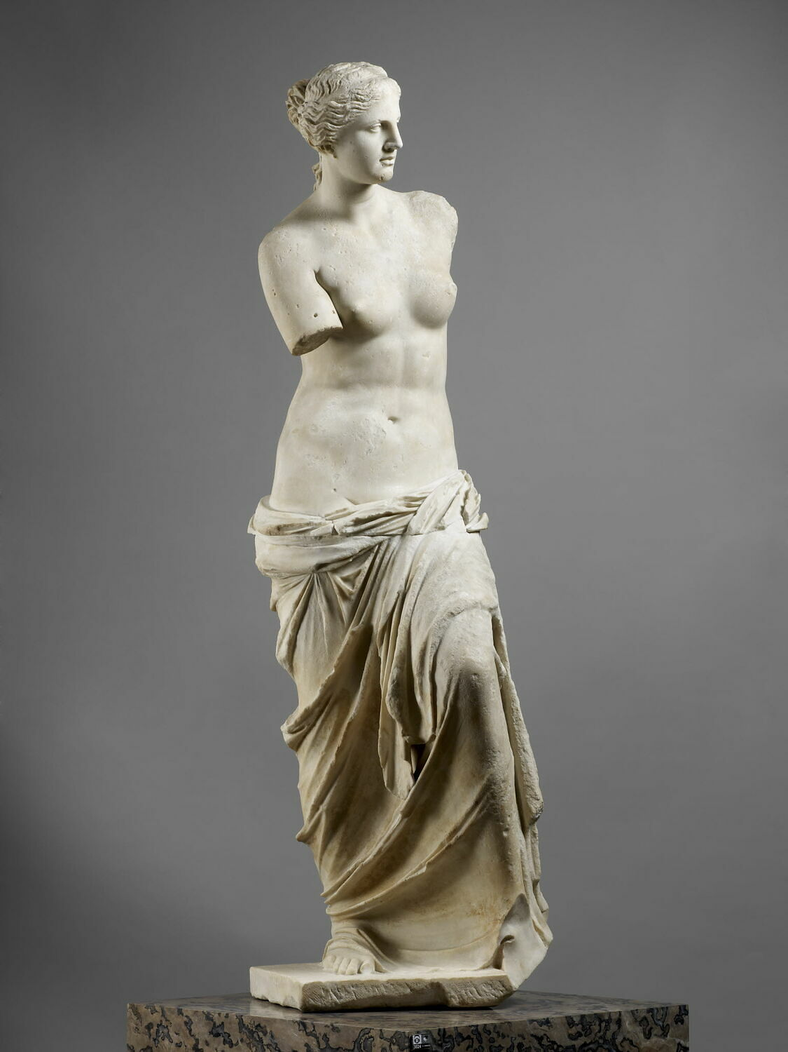
Herausforderrungen und Lösungsansätze
Notes:
Kuratorinnen und Kuratoren

Slide 4
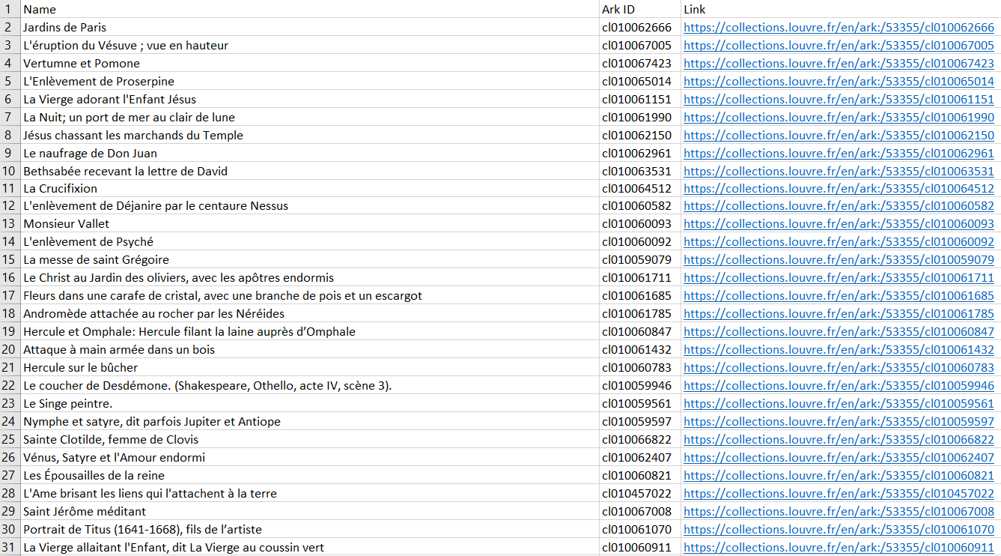
Sammlung der Kunstwerke 200 Gemälde + Skulpturen, nur im Louvre ausgestellt

Slide 5
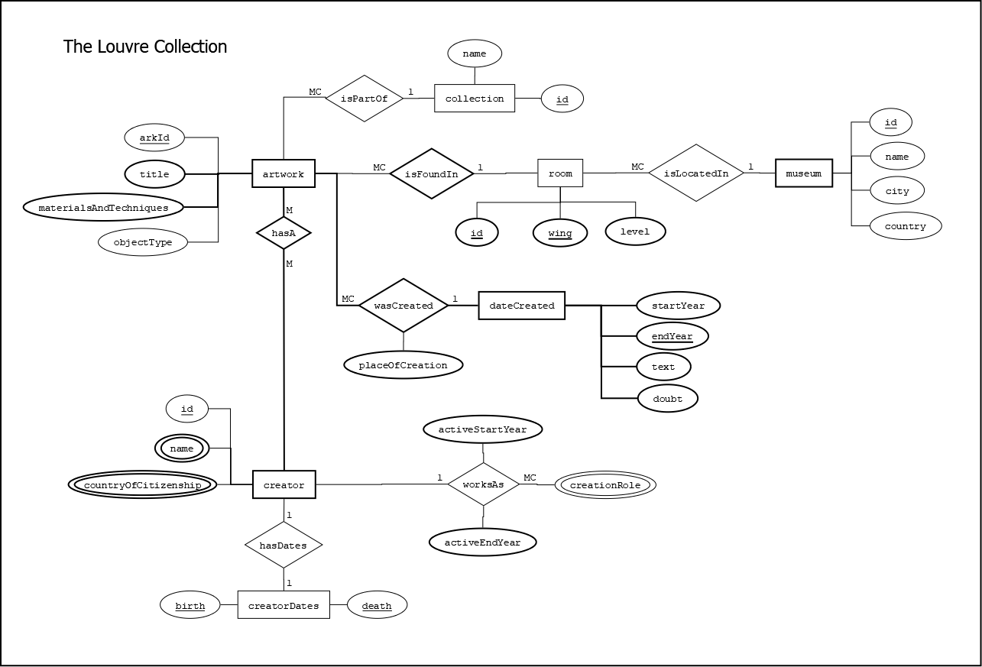
Notes:
Entitäten - Schlüsseln -> meisten vom Louvre aber some not: z.B. Creator - wikidata Id key
– creationRole can be empty, but will default to occupation from WIkidata

Slide 6
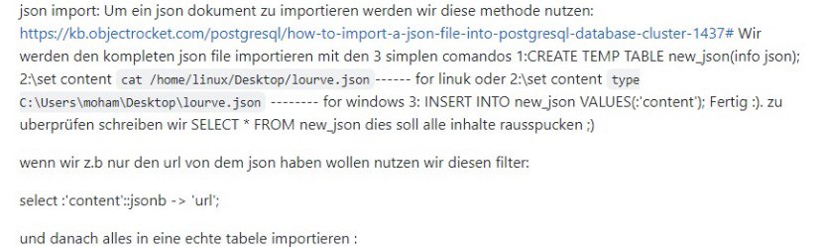
Commands:
JSON-Import
Vermeidung von „Human Errors“
Reduziert Handarbeit

Slide 7
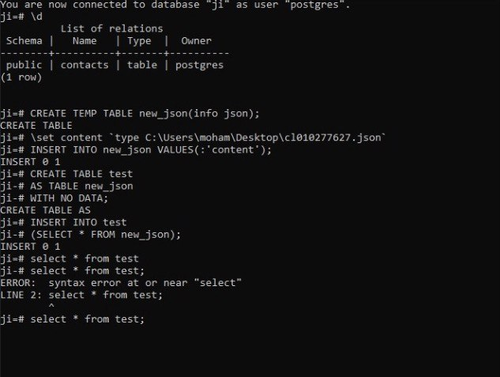
Output:

Slide 8
“creator“ -> "creationRole", da wir Entität haben, die “creator” heißt
(auf wikidata: creator = “occupation”)
JSON Dokumentation liefert nicht alle Daten, um Lücken zu füllen: Zugriff auf Datenbank von Wikidata
Notes:
Entitäten - Schlüsseln -> meisten vom Louvre aber some not: z.B. Creator - wikidata Id key
– creationRole can be empty, but will default to occupation from WIkidata

Slide 9
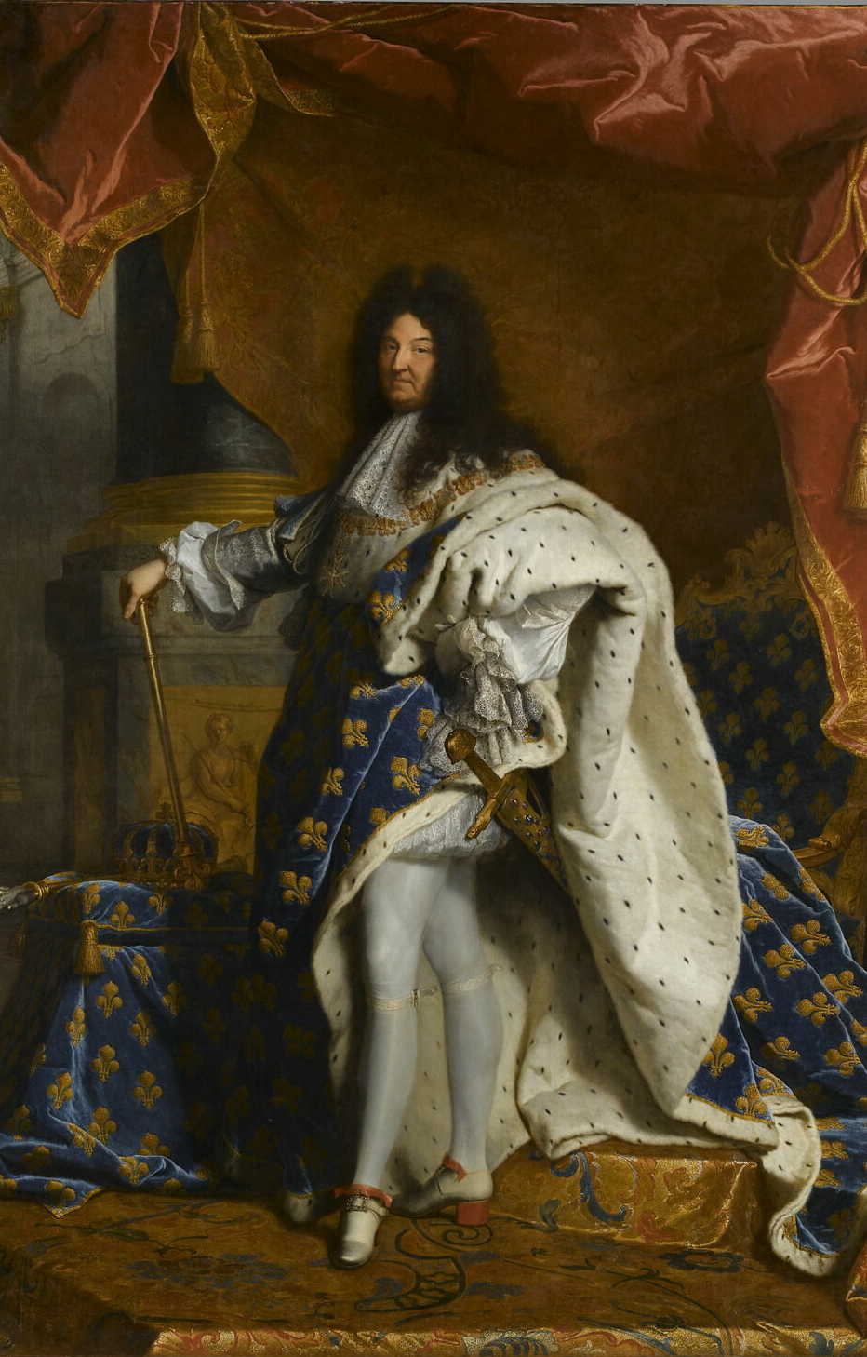
Wie geht es weiter?
Hiermit Sammlung aller grundlegenden Daten abgeschlossen
Beginnen mit Codierung der Datenbank, Implementierung der Daten

Slide 10

Vielen Dank.

Slide 11
www.htw-berlin.de

